Slide 1
«ОКОШКИ»
Автор-составитель:
Лавренко Елена Викторовна,
учитель-логопед

Slide 2
Задачи:
1. Автоматизация звука [Ш] в словах, словосочетаниях, предложениях.
2. Учить детей правильно употреблять существительные в винительном падеже.
3. Учить детей правильно употреблять предлог «В».

Slide 3
Оборудование:
Изображение «Поросёнка Наф-Нафа» и плоскостные изображения «окошек» с изображением предметов со звуком [Ш] (афиша, бабушка, башмак, башня, букашки, вишня, вышивка, вышка, девушка, дедушка, депеша, детёныш, детишки, домишко, душ, индюшка, ишак, кадушка, камушки, камыш, капюшон, катушка, каша, кашпо, ковш, кокошник, конюшня, кошка, кувшин, кувшинка, кукиш, кукушка, кушетка, машина, мешок, мишень, мошки, мышь, наушники, наш президент, наша планета, наши леса, ноша, опушка, ошейник, ошибка, паштет, петушок, пешеход, пешка, подмышка, подошва, подушка, пташка, пунш, пушинка, пушка, пшено, пятнышко, тишина, тушёнка, тушь, ушанка, ушат, уши, ушиб, ушко, финиш, фишки, шайба, шаман, шампиньоны, шапка, шахматы, шахта, шашки, швея, шеф, шея, шина, шиньон, шипы, шиповник, шишка, шкаф, шов, шпага, шпагат, шпик, шпинат, шпион, штаб, штамп, штанга, штаны, штатив, шуба, шум, шумовка, шут, шхуна).

Slide 4
Образец:

Slide 5
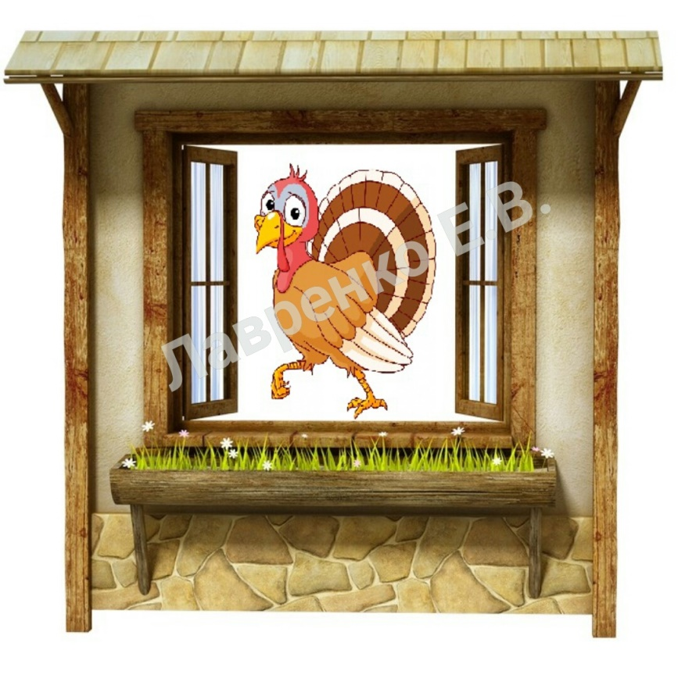

Slide 6
Ход игры:
- Ты помнишь сказку «Три поросёнка»?
- Как зовут братьев? (Наф-Наф, Нуф-Нуф, Ниф-Ниф.)
- Какой построил дом Ниф-Ниф? (Соломенный.)
- А Нуф-Нуф? (Деревянный.)
- Наф-Наф какой? (Каменный.)
- Какой дом оказался самый прочный? (У Наф-Нафа, каменный.)
- Однажды Наф-Наф проснулся утром, открыл окошко и увидел … (камыш).
- Что ещё увидел поросёнок? (Увидел душ. Увидел шишку. Увидел в окошко индюшку. И т.д. )

